Slide 1
C++语言程序设计
1.放慢课堂进度
2.增加例题和练习
3.嵌入期中考题分析
C++语言程序设计
第二章 基本数据类型与表达式
c语言的基本语法
【本章知识先略讲-编程使用时再深入查找相关内容】
第十一组

Slide 2
目录
基本知识
编程技能
刨根问底
  C++的词法记号和标识符
  基本数据类型
  变量和常量
  运算符和表达式
  C语言的输入输出
  C++的输入输出
  =和==
  sizeof运算符
  输出的格式控制
  使用string类型处理字符串
  磁盘文件是什么

Slide 3
a
基本知识

Slide 4
2.1 C++的词法记号和标识符
字符集 - 程序中可能出现的符号
  英文字母：A~Z，a~z
  数字字符：0~9
  特殊字符：
    + - * / % ^ = < > !
    # & | _ ~ \ ‘ “ ;
    . , ( ) [ ] { }
    空格：分隔单词
#include <iostream>
using namespace std;
int main()
{
cout<<”Hello World!”<<endl;
return 0;
}

Slide 5
2.1 C++的词法记号和标识符
using namespace std;
int main(){ }
关键字 不必一次性专门记忆，以后编程用一个记一个
  是C++预先定义好的标识符，在程序中具有特殊作用。
  C++关键字：
auto bool break case catch char
class const const_cast continue default delete
do double dynamic_cast else enum explicit
export extern false float for friend
goto if inline int long mutable
namespace new operator private protected public
register reinterpret_cast return short signed sizeof
static static_cast struct switch template this
throw true try typedef typeid typename
union unsigned using virtual void volatile
while

Slide 6
2.1 C++的词法记号和标识符
  注意： C++的标识符是大小写敏感的，例：myName≠myNAME
标识符
  是程序员声明的单词，它命名程序正文中的一些实体，如函数名、变量名、类名、对象名等。
  C++标识符的构成规则
    不能是C++的关键字；
    第一个字符必须是大写、小写字母或下划线_；如_x
    不包含空格和“+、-、；”等特殊字符；
    为方便输入，长度一般不超过31个字符
  声明标识符时，做到“见名识意”，可以提高程序的可读性
例如：
合法的标识符： apple、_Student、_123、no1、max_num、maxNum
不合法的标识符： 51job、max num、-abc

Slide 7
2.1 C++的词法记号和标识符
c++标识符约定命名规则
  用大写首字母分隔单词，如：maxNum
  【注】
  c语言常用_ 分隔 如：max_num

Slide 8
2.1 C++的词法记号和标识符
分隔符
  不表示实际的操作，仅用于构造程序
  C++分隔符：
    ( ) { } , : ;
    例如：“;”用来作为一句完整语句的结束

Slide 9
2.1 C++的词法记号和标识符
空白
  是指制表符、空格、空行，用于分隔单词
  在C++语句中经常出现空白，通常都忽略不计
  在C++程序中适当使用空白，可以提高程序的可读性

Slide 10
2.2 基本数据类型
数据类型
  数据根据其本身的特点进行分类，从而形成不同的数据类型
  不同类型的数据有不同的表示和处理方法
C++的数据类型决定：
  数据表示形式
  数据的存储空间
  对数据可以进行哪些运算以及及运算规则

Slide 11
2.2 基本数据类型
C++的数据类型
  基本数据类型
  自定义数据类型
C++的基本数据类型，可用来表示整数、实数、单个字符以及逻辑值
根据数据特点，指定数据类型
  整数：数值的取值范围、是否需要存放负数
  实数：数值的取值范围、有效数字位数
#include <iostream>
using namespace std;
int main( )
{
int a, b, sum;
cin >> a >> b;
sum = a + b;
cout << ″a+b=″ << sum << endl;
return 0;
}

Slide 12
2.2 基本数据类型
整型：
  整数：int
  整数：long int
  长（大）整数：long long int
实型：
  单精度浮点型：float
  双精度浮点型：double
  扩展精度浮点型：long double
字符型-定义单个字符变量
  字符型：char
逻辑型（True/False）
  逻辑型：bool

Slide 13
2.2 基本数据类型
整数类型尺寸及储值范围
类型 | 字节数 | 储值范围 | 类型 | 字节数 | 储值范围
char | 1 | -2⁷~ +2⁷-1 | short | 2 | -2¹⁵ ~ +2¹⁵-1
unsigned char | 1 | 0 ~ +2⁸-1 | unsigned short | 2 | 0 ~ +2¹⁶-1
int | 4 | -2³¹ ~ +2³¹-1 | long | 4 | -2³¹ ~ +2³¹-1
unsigned int | 4 | 0 ~ +2³²-1 | unsigned long | 4 | 0 ~ +2³²-1
long long | 8 | -2⁶³ ~+2⁶³-1 | unsigned long long | 8 | 0 ~ +2⁶⁴-1

Slide 14
2.2 基本数据类型
类 型 | 长度（字节） | 取 值 范 围 | 说 明
char/signed char | 1 | −128～127 | 有符号字符
unsigned char | 1 | 0～255 | 无符号字符
short int/short | 2 | −32 768～32 767 | 短整型
unsigned short int | 2 | 0～65 535 | 无符号短整型
int/signed int | 4 | −2³¹～2³¹−1 | 整型
unsigned int | 4 | 0～2³²−1 | 无符号整型
long/long int | 4 | −2³¹～2³¹−1 | 长整型
unsigned long | 4 | 0～2³²−1 | 无符号长整型
float | 4 | −3.4×10³⁸～3.4×10³⁸ | 浮点型
double | 8 | −1.7×10³⁰⁸～1.7×10³⁰⁸ | 双精度型
long double | 8 | −1.7×10³⁰⁸～1.7×10³⁰⁸ | 长双精度型

Slide 15
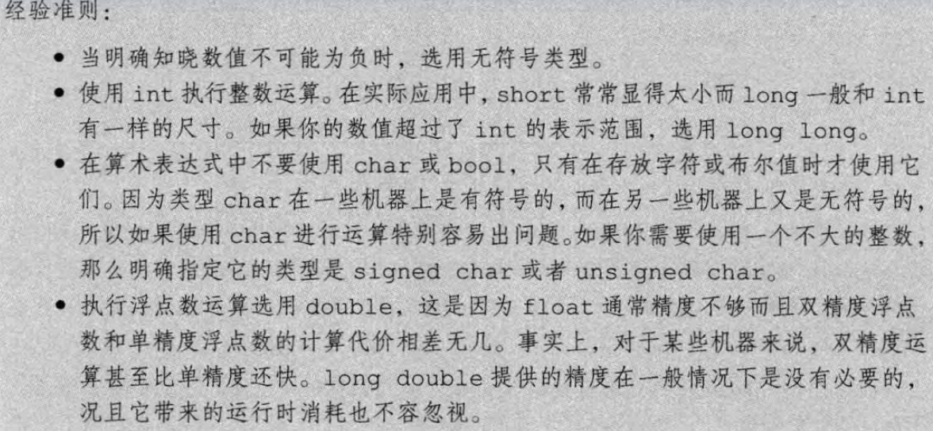
2.2 基本数据类型-选择类型的基本准则

Slide 16
2.2 基本数据类型-整型的取值范围
long long int 与 int
  大小：int通常是4个字节,long long 是8字节
  取值范围：int类型的取值范围是-2147483648到2147483647(约2*10^9)
【注】int和long long都是整数类型，有些题目中数值会超出int类型所能表示的范围，需要定义为 long long类型。

Slide 17
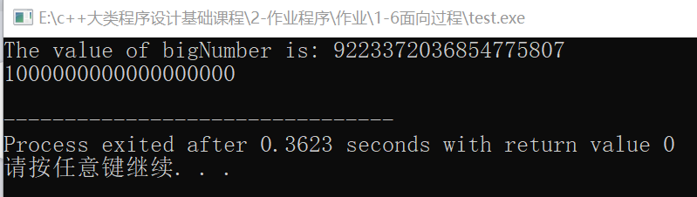
2.2 基本数据类型 -整型的取值范围
long long类型使用示例
#include <iostream>
using namespace std;
int main() {
long long bigNumber = 9223372036854775807; // 最大的有符号64位整数
cout << "The value of bigNumber is: " << bigNumber << std::endl;
long long i, res;
i = 1000000000;
res = i * i;
cout << res << endl;
return 0;
}

Slide 18
2.2 基本数据类型 -小结
数据类型决定了存放数据的内存空间的大小（字节数）
  内存空间大小用字节（Byte）数表示
  1 Byte = 8 bits
特定类型的数据所占字节数还和所使用的计算机系统以及编译器有关。
  具体占据字节数可用sizeof()获取
不同类型的数据所能表示的数据取值范围不同
实例讲解：
陈波-《Cpp Chapter 2 变量及简单数据类型》 P16

Slide 19
2.3 变量和常量
数据是程序处理的对象
程序在运行中通过变量和常量来操作数据
  变量：在整个程序运行期间，其存储的值可以改变的量
  常量：程序运行期间，其值不可以改变的量
    符号常量：用符号表示的常量
    常数（字面常量）：是指程序中直接写出的数据
变量用法可参看陈波老师 PPT
《Cpp Chapter 2 变量及简单数据类型 海洋饼干叔叔》

Slide 20
2.3.1 变量
变量
  实质：内存中的一个地址空间，对该地址空间中的数据可以进行存储、读取
定义变量的语法格式
  数据类型 变量名1, 变量名2, …… 变量名n;
例如：定义各种类型的变量
int num;
float f;
char ch;
short s;
double area, length;

Slide 21
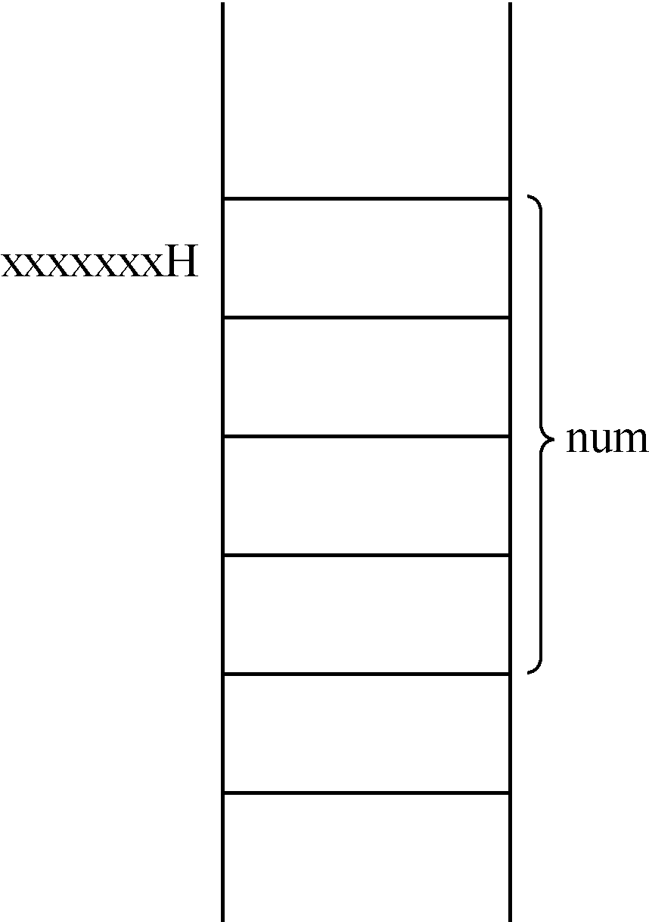
2.3.1 变量
定义变量的实质
  例如：int num;
  用于为变量分配内存空间
  根据数据类型int，从地址0xXXXXXXXX开始，为变量num分配4个字节单元
  变量num的取值范围为−2³¹～2³¹−1
  编程时，可以直接使用变量名num对存储在该内存空间的数据，也就是变量值进行存取

Slide 22
2.3.1 变量
定义变量的要求
  在C++程序中使用变量，必须“先定义或声明，后使用”，而且只能定义一次
  定义变量的位置，C++中没有要求，放在第一次使用该变量之前的任何位置（最好靠近使用的位置）均可
  定义变量时，需要指明该变量的数据类型和名称
    数据类型：决定变量的存储方式和可以进行的操作
    变量名：用来区分不同的变量，使用它可直接存取变量的值
  变量名是标识符，遵循标识符定义的规则

Slide 23
2.3.1 变量
变量的赋值
  使用赋值运算符“=”可以将一个值赋给变量
  例如：
  unsigned short int age;
  age=18;
变量的初始化
  定义变量时，给它指定一个初始值
  例如：
  unsigned short int age=18; 或者 unsigned short int age(18);
  char ch1=‘a’, ch2=‘b’; 或者 char ch1(‘a’), ch2(‘b’);
注意初始化和赋值的区别；
变量可以被多次赋值；
变量初始化只能做一次。

Slide 24
2.3.1 变量
例：赋值运算符的使用
运行结果：
myAge=18
myAge=20
//变量的赋值
#include<iostream>
using namespace std;
int main()
{
int myAge=18; //变量的初始化
cout<<"myAge="<<endl;
myAge=20; //变量的赋值
cout<<"myAge="<<endl;
return 0;
}

Slide 25
2.3.2 常量
提示：
程序中尽可能使用符号常量如 PI，
避免直接使用有特殊意义的常数如3.14159，
以提高程序的可读性和可维护性.
符号常量定义格式
  const 数据类型 常量名 = 初始值;
  例如： const double PI = 3.14159;
关于常量
  常量在程序运行过程中不能被改变
    常量在定义的时候必须进行初始化
    不能对常量进行赋值操作
  例如： const double PI;
  PI=3.14159; 错误赋值

Slide 26
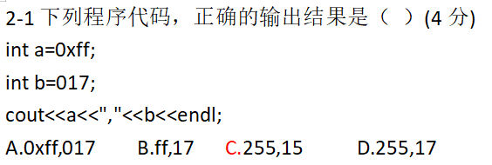
2.3.2 常量
整型常数
  十进制：直接写出的整数，例如：231、-4569、0
  八进制：以数字0开头的整数，例如：0123
    八进制数的有效数字为：0~7
    无正负号
  十六进制：以0x或0X开头的整数，例如：0x123
    十六进制数的有效数字为：0~9、A~F（a~f）
    无正负号
  整型常数默认是 int 类型
  可以用后缀字母U或u表示无符号型：例如：65536U
  可以用后缀字母L或l表示长整型：123L

Slide 27
2.3.2 常量
浮点型常数
  小数形式：由数字和小数点组成，例如：0.123、234.0、12.56
  指数形式：表示为： aEb（aeb） ，代表数值：a × 10^{b}
  例如：1.23E-1、234e1、0.1256E2
    a、b都不可以省略
    b必须是整数
  浮点型常数默认是 double 类型
  可以用后缀字母F或f表示float类型，例如：12.56f
  可以用后缀字母L或l表示long double，例如：0.1256E2L

Slide 28
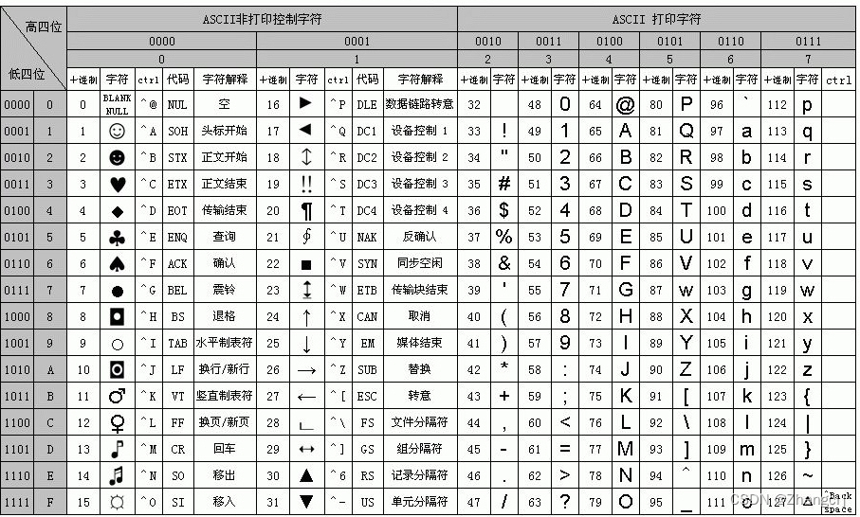
2.3.2 常量 -字符常数
字符常数
  字符型数据占用一个字节，取值范围0 - 2^8-1, 即 0-255
  采用ASCII编码
  字符常数采用单引号作为界定符:
  例：
  ‘a’ , ’A’, ‘ ‘(空格字符), ‘0’ ,’9’, ’[‘
每个字符对应一个整型值，称ASCII码

Slide 29
2.3.2 常量 -字符常数
    【注意】
    1. ‘0’ != 0 ‘0’=48
    2.英文字母‘A’ - ‘Z’与 ‘a’ - ‘z’之间是不连续的。机考时有同学因此丢分。
    3.大小写字母间相对位置固定
    【思考】1）如何判定一个字符是否英文字母？
    2）大小写转换：如何把一个小写字母转换为大写字母？
    ch-(97-65)
    ch-’a’+’A’

Slide 30
字符常数 ASCII码表
ASCII
码表

Slide 31
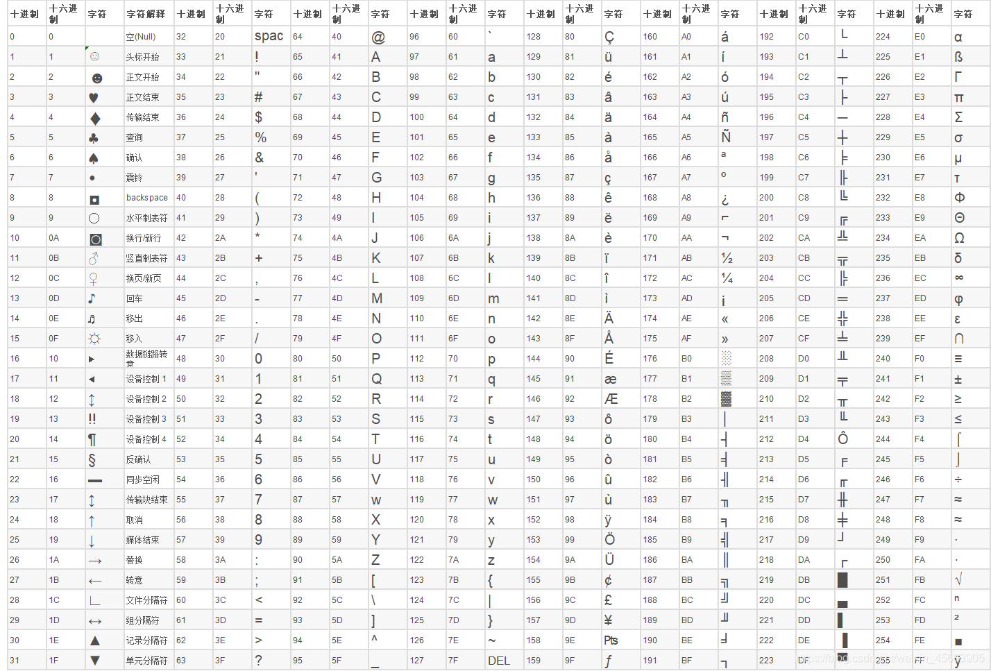
ASCII码表

Slide 32
2.3.2 常量-字符常数
字符常数分类
  字符常数包括：
    可显示字符，可直接表示，例如：’A’、’?’、’0’等
    不可显示的控制字符，采用转义字符序列表示，例如：’\n’、’\t’、’\a’等
    有特殊用途的字符，采用转义字符序列表示，
    例：
    1) ’\\’
    典型用法：文件读写操作中，打开文件时使用文件名常量，指定文件所在路径，如 fopen(“d:\\dat\\name.dat”,”r”);
    2) ’\’’ 、’\”’
    cout<<”is called an \“apple\””<<endl;

Slide 33
2.3.2 常量-字符常数
转义字符【掌握典型用法】
  以 \ 开头的字符序列，用来表示一个特定字符
  C++中的转义字符
字 符 形 式 | ASCII码 | 含 义
\a | 0x07 | 响铃
\n | 0x0A | 换行
\t | 0x09 | 制表符（横向跳格）
\v | 0x0B | 竖向跳格
\b | 0x08 | 退格
\r | 0x0D | 回车
\\ | 0x5C | 反斜线 \
\" | 0x22 | 双引号
\' | 0x27 | 单引号
\ooo | o是八进制数 | 任意ASCII字符
\xhh | h是十六进制数 | 任意ASCII字符

Slide 34
2.3.2 常量-字符常数
例：打印特殊字符（使用转义字符）
运行结果：
输出字母：a （蜂鸣器响一声） 输出字母：n （换行）
//打印特殊字符
#include<iostream>
using namespace std;
int main()
{
cout<<"输出字母： "<< 'a'<<'\a'<<endl;
cout<<"输出字母： " << 'n'<<'\n';
return 0;
}

Slide 35
2.3 变量和常量-字符型变量
引入：
陈波-《Cpp Chapter 2 变量及简单数据类型》 P13

Slide 36
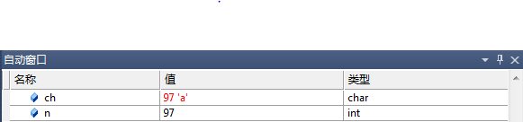
2.3 变量和常量-字符型变量
字符数据的存储
  在内存中，字符数据以ASCII码存储
  ASCII码值可看成是单字节整数
  C++中字符数据和整数可以相互赋值
例：字符数据和整型数据的转换
  【注意】变量定义的数据类型决定如何解读内存中的数据
//字符数据和整型数据的转换
#include<iostream>
using namespace std;
int main()
{
int n='a';
char ch = 97;
cout<<"按整数输出内容： "<<n<<endl;
cout<<"按字符输出内容： "<<ch<<endl;
return 0;
}
运行结果：
按整数输出内容：97
按字符输出内容：a

Slide 37
2.3 变量和常量-字符型变量
    【编程练习】
    读入一个字符变量
    1）判定其是否英文字母？
    2）把该字符转换为大写/小写字母？
    ch - 97 + 65
    ch - ’a’ + ’A’

Slide 38
2.3 变量和常量-字符串常量
请思考：字符串常量 “\x07Operating\tsystem” 中有几个字符？显示结果？
字符串常量
  由一对双引号括起来的字符序列
  例如：
    “Hello world! “
    “C++程序设计”
字符串常量的存储
  除了存储所包含的字符外，还存储一个结束标志’\0’
  ‘\0’：ASCII码值为0的字符——结束符
  例如： “WORLD!”
注意：字符串常量和字符型数据存储的区别
“A”：
‘A’ ：
A | \0
A
W | O | R | L | D | ! | \0

Slide 39
2.3 变量和常量-字符串变量
字符串变量的常见用法详见86页：
（四）使用string类型处理字符串（重点）

Slide 40
2.3 变量和常量-bool型
逻辑常数
  逻辑常数只有两个
    false：表示“假”
    true：表示“真”
  逻辑型数据的存储
    占用一个字节单元
    false：存放为0
    true： 存放为1
  逻辑常数的显示
    false： 显示为0
    true： 显示为1
例如：
bool exchanged=false;
exchanged=true;

Slide 41
2.4 运算符和表达式
表达式
  操作数与运算符（操作符）序列
  表达式的值：运算结果
  例如：
    3.2 //简单表达式，值为3.2
    2+3 //常量表达式，值为5
    a //简单表达式，值为变量a的值
    x=(a+b)* c //较为复杂的表达式
    y=x=a+b //表达式是可以嵌套的

Slide 42
2.4 运算符和表达式
语句
  由表达式和结尾的“;”组成一个C++语句
  例如：
    x=(a+b)* c ;
    y=x=a+b ;
空语句
  单独出现的分号
  可用于满足程序特定语法规则的要求

Slide 43
2.4 运算符和表达式
语句块（复合语句）
  由{ } 括起来的语句序列
  属于同一个逻辑关系的多条语句组成语句块，以满足程序特定语法规则的要求
  例如：实现将变量x和y交换的语句块
  if (x < y)
    {
    int temp = x;
    x = y;
    y = temp;
    }

Slide 44
2.4 运算符和表达式
运算符
  C++提供丰富的运算符
  运算符的含义：取决于操作数的类型
    当操作数为基本数据类型时，C++定义了操作符的运算规则
    C++支持运算符重载
  运算符的优先级和结合性
    优先级：决定了运算顺序，例如：1+2*3
    结合性：优先级相同的运算按照结合性来确定运算顺序，例如：1+2+3
    使用圆括号可以改变运算顺序，例如：(1+2)*3

Slide 45
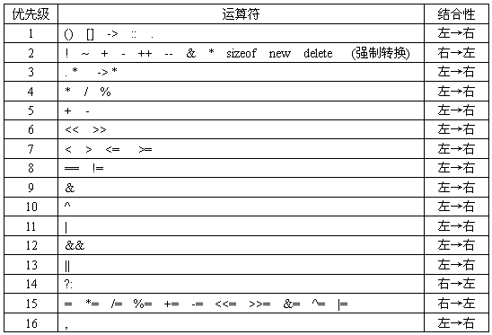
2.4 运算符和表达式
注意优先级

Slide 46
2.4 运算符和表达式
运算符分类——根据操作数个数
  一元操作符：仅需要一个操作数的运算符，例如：+ +
  二元操作符：需要两个操作数的运算符，例如：+
  三元操作符：需要三个操作数的运算符，只有条件运算符：? :
运算符分类——根据运算性质
  赋值运算符、算术运算符、复合赋值运算符、关系运算符、逻辑运算符、位运算符、条件运算符、逗号运算符……

Slide 47
2.4 运算符和表达式
注意：
赋值运算符“=”不等同于数学意义上的等于号“=”
==
赋值运算符
  “=”是赋值运算符
  例如：f=3.15、x=y
  表达式的值：左边操作数的值
左值和右值
  左值：可以出现在“=”左边或右边
  右值：只能出现在“=”的右边
    变量——左值
    常量——右值
    带有运算符的表达式——一般只能是右值

Slide 48
2.4 运算符和表达式
例如：
float x, y;
int a,b;
const float PI=3.14;
x = 3.5; //正确
y = x; //正确
a=b=100; //正确
PI=x; //错误
3.5 = x; //错误
y+2 = x-10; //错误
赋值运算符优先级
  “=”具有较低级别的优先级
  “=”的结合性为：右结合

Slide 49
2.4 运算符和表达式
算术运算符
  一元：+（正号）、-（负号）、++（自增）、--（自减）
  二元：+（加）、-（减）、*（乘）、/（除）%（取余）
“/”除法运算符
  根据操作数的类型，决定运算规则
  例如：
    5/2，表达式的值为：2
    5.0/2.0，表达式的值为：2.5
“%”取余（模）运算符
  只能对整数类型进行操作
  余数的符号由被除数决定

Slide 50
2.4 运算符和表达式
例：“/”和“%”运算符的使用
运行结果：
a=-4 b=3
a/b= -1
(double)a/b= -1.33333
a%b= -1
b%a= 0
// “/”和“%”运算符的使用
#include <iostream>
using namespace std;
int main()
{
int a= -4, b= 3;
cout<<"a="<<a<<" b="<<b<<endl;
cout<<"a/b=" <<a/b<<endl;
cout<<"(double)a/b="<< (double) a/b<<endl;
cout<<"a%b=" <<a%b<<endl;
cout<<"b%a=" <<b%a<<endl;
return 0;
}

Slide 51
2.4 运算符和表达式
例：“/”和“%”运算符的使用
1. 输入一个整数 i
1）分别输出其个位数值和余下部分（十位以上）的整数
2）求解思路：从个位开始反向取出整数的各位数字
2. 输入整数 w ，d
若当前是星期w, 请问d天后是星期几？

Slide 52
2.4 运算符和表达式
++（自增）--（自减）运算符
  操作数加1（减1）的简短实现方式，例如：i=i+1（i=i-1）
  分为：
    前置自增（自减），例如：++i（--i）
    后置自增（自减），例如：i++（i--）
  前置自增（自减）
    操作数加1（减1），表达式的值为操作数修改后的值 先加（减）后用
  后置自增（自减）
    操作数加1（减1），表达式的值为操作数修改前的值 先用后加（减）

Slide 53
2.4 运算符和表达式
例：“++”前、后置自增运算符对比
// “++”前、后置自增运算符对比
#include <iostream>
using namespace std;
int main()
{
int i=0, j=0, a, b;
++i ; j++ ;
cout<<"i="<<i <<" , j="<<j<<endl;
a=++i ; b=j++ ;
cout<<"i="<<i <<" , j="<<j<<endl;
cout<<"a="<<a<<" , b="<<b<<endl;
return 0;
}
运行结果：
i=1 , j=1
i=2 , j=2
a=2, b=1

Slide 54
2.4 运算符和表达式
复合赋值运算符
  将算术运算符和赋值运算符结合
  包括：+=、-=、*=、/=、%=
  语法格式：a op b，相当于：a = a op b
    op: +，-，*，/、%
算术运算优先级
+（正号）、-（负号）、++、--
*、/、%
+（加）、-（减）
+=、-=、*=、/=、%=
高
例如：x *= y+8
相当于：x =( x * (y+8))
低

Slide 55
2.4 运算符和表达式
算术运算的溢出问题
  算术运算时，如果运算结果超出了其类型能够表示的的数值范围，就会产生溢出
  溢出时，运算结果是错误的，但编译器不会发现溢出错误
  溢出的解决：选择表示数值范围更大的数据类型
例如：
short int i=20000, j=30000, k;
cout<<(k=i+j)<<endl;
运行结果： -15536
例如：
int i=20000, j=30000, k;
cout<<(k=i+j)<<endl;
运行结果：50000
修改为
溢出了！

Slide 56
2.4 运算符和表达式
关系运算符
  包括：
    >（大于）、>=（大于等于）、<（小于）、<=（小于等于）
    ==（等于）、!=（不等于）
  关系表达式的值：bool值
    true：
    运算符指定的关系成立
    false：
    运算符指定的关系不成立
例如：
int a=1,b=2,c=3;
cout<<(a ==b)<<endl; //false，显示为：0
cout<<(a !=b)<<endl; //true，显示为：1
cout<<(a >=b)<<endl; //false，显示为：0
cout<<(a <b)<<endl; //true，显示为：1
bool d;
d= (a>b )== (c>a+5); //d的值为：true
cout<<d<<endl; //显示为：1

Slide 57
2.4 运算符和表达式
逻辑运算符
  包括：!（逻辑非）、&&（逻辑与）、||（逻辑或）
  操作数：bool型
  表达式的值：bool值
    !：操作数的值为true，则为：false；操作数的值为false，则为：true
    &&：两个操作数的值都为true，则为：true；否则为：false
    ||：两个操作数的值都为false，则为：false；否则为：true

Slide 58
2.4 运算符和表达式
逻辑表达式求值策略
  当左操作数可以决定逻辑表达式的值时，则不会再计算右操作数
  如：(a>b)&&(a++>c)||(a==1) 当a=0， b=1 ，c=-2
应用：
  将简单的关系表达式连接起来，构成的逻辑表达式可以表达更复杂的条件
例如要表示条件： a>b>c
逻辑表达式为：(a>b) && (b>c)
【课堂思考题】
输入一个整数年份，如何判定这一年是否闰年?
1）写出判定条件的逻辑表达式
2）用if-else语句组合判断

Slide 59
复杂逻辑表达式
判别某一年是否闰年，用逻辑表达式表示
闰年的条件是符合下面二者之一：
  能被4整除，但不能被100整除，如2008
  能被400整除，如2000
  (year%4 == 0 && year%100 !=0) || year%400 == 0
  如果表达式值为1，则闰年；否则为非闰年

Slide 60
2.4 运算符和表达式
关系、逻辑运算的优先级
!
<、<=、>、>=
==、!=
&&
||
高
低
例如：
int a=1, b=2, x=3, y=4;
bool d;
d= a<b && x>y ; //计算过程
cout<< d<<endl; //显示为：0

Slide 61
2.4 运算符和表达式
条件运算符“?:”【要求会读】
  C++中唯一的三元操作符
  语法格式：表达式1 ？ 表达式2 : 表达式3
  计算表达式1的值，如果结果为true，则计算并返回表达式2的值，
  否则，计算并返回表达式2的值
例如：
int x=0, y=1;
cout<<(x>y? x: y)<<endl;
运行结果：1

Slide 62
2.4 运算符和表达式
运算符优先级总结
  每一类型运算符优先级
  不同类型运算符优先级
  使用圆括号“( )”可以打破
  优先级的限制
一元算术运算符、逻辑非
二元算术运算符
位移位运算符
关系运算符
位运算符
逻辑运算符
条件操作符
赋值、复合赋值运算符
逗号运算符
高
低

Slide 63
2.4 运算符和表达式
数据类型转换
  当表达式中出现多种数据类型的混合运算时，往往需要进行类型转换
  表达式中的类型转换分为：
    隐式类型转换
    强制类型转换
  隐式类型转换
    当表达式中需要进行数据类型转换时，编译器按照相关转换规则自动执行的类型转换
  强制类型转换
    在表达式中使用强制类型转换操作符实现的类型转换

Slide 64
2.4 运算符和表达式
隐式类型转换
  算术运算的转换基本原则
    将精度较低、范围较小的类型转换成精度较高、范围较大的类型
    同一种精度的无符号数和有符号数，有符号数转换成无符号数
    例如： 5.0 / 2
  赋值运算的转换基本原则
    如果两个操作数的类型不一致，则将右操作数
    的类型转换成左操作数的类型
例如：
int i;
i=3.15;
cout<<i<<endl; //运行结果：3

Slide 65
2.4 运算符和表达式
隐式类型转换
  逻辑运算的转换基本原则
    逻辑运算符要求操作数为bool类型，如果操作数为其他类型，则转换成bool类型
    0 转换成 false，非0 转换成 true
    例如： 3 && 0
  bool类型转换为整数的基本原则
    true 转换成 1， 将 false 转换成 0

Slide 66
2.4 运算符和表达式
C语言的强制类型转换运算符“( )”
  语法格式：类型名 (表达式) 或者 (类型名) 表达式
例如：
int i=97;
double f=3.15；
cout<< char (i)<<“ “<< (int) f<<endl;
运行结果： a 3

Slide 67
2.4 运算符和表达式
*C++的强制类型转换运算符 static_cast<类型名>
  语法格式： static_cast<类型名> (表达式)
例如：
int i=97;
double f=3.15；
cout<< static_cast<char> (i)<<“ “
<< static_cast<int> (f)<<endl;
运行结果： a 3

Slide 68
2.4 运算符和表达式
关于强制类型转换说明
  如果强制由高精度的数据类型转换至低精度的数据类型，数据精度将受到损失，从这个意义上说，强制类型转换是一种不安全的类型转换
  在C++编程时建议使用static_cast运算符进行强制类型转换
    基本数据类型之间的强制转换都是允许的
    对于不允许进行的类型转换，
    当使用 static_cast运算符时，编译时会报错
    当使用C语言的强制类型转换运算符时，编译不会报错，但运行时会出错

Slide 69
2.6 C++的输入输出
C++的输入输出
  C++没有输入输出语句，而是使用iostream类库实现输入输出
    使用iostream库中标准输入流对象cin，实现从键盘读取数据
    使用iostream库中标准输出流对象cout，将数据输出到屏幕上

Slide 70
2.6 C++的输入输出
标准输入流
  标准输入流对象 cin：负责从键盘读取数据
  提取操作符“>>”：从 cin 提取数据存入到变量中
  语法格式：cin>>变量1>>变量2……>>变量n;
    “>>”可以连续使用
    变量的数据类型不必一致，“>>”可以识别变量的类型

Slide 71
2.6 C++的输入输出
例：计算从键盘输入的两个整数的和
  要求实际键入的数据和变量的类型一致
  注意：如果数据类型不匹配，提取操作会终止
    如果从键盘输入一个字符给整型变量，则提取操作终止
// 计算从键盘输入的两个整数的和
#include <iostream>
using namespace std;
int main()
{
int sum=0, value1, value2;
cout<<"请输入两个整数：";
cin>>value1>>value2;
sum=value1+value2;
cout<<"sum is: "<<sum<<endl;
return 0;
}
运行结果：
请输入两个整数： 1 2
sum is: 3

Slide 72
2.6 C++的输入输出
标准输出流
  标准输出流对象 cout：负责将程序中的数据显示到屏幕上
  插入操作符“<<”：将程序中的数据写入cout
  语法格式：cout<<表达式1<<表达式2……<<表达式n;
    “<<”可以连续使用
    “<<”可以识别数据的类型，并显示出来
  例如： cout<<“Hello world!\n”; //在屏幕上显示字符串常量

Slide 73
2.6 C++的输入输出
例：cout的使用
运行结果：
请按顺序输入两个整数和一个字符：
1 2 a
a=1 b=2 ch=a
// cout的使用
#include <iostream>
using namespace std;
int main()
{
int a,b;
char ch;
cout<<“请按顺序输入两个整数和一个字符：\n";
cin>>a>>b>>ch;
cout<<"a="<<a<<" b="<<b
<<" ch="<<ch<<endl;
return 0;
}

Slide 74
2.6 C++的输入输出
例：期中机考模拟题
1 人与神 分数 20
跨界大神 L. Peter Deutsch 有一句名言：“To iterate is human, to recurse divine.”（迭代的是人，递归的是神）。本题就请你直接在屏幕上输出这句话。
输入格式：
本题没有输入。
输出格式：
在一行中输出 To iterate is human, to recurse divine.。
输入样例：
无
输出样例：
To iterate is human, to recurse divine.

Slide 75
2.6 C++的输入输出
使用字符数组解答
#include <iostream>
using namespace std;
int main() {
char sentence[] = " To iterate is human, to recurse divine.";
cout << sentence;
return 0;
}

Slide 76
a
编程技能

Slide 77
（一） 等于号和双等于号（易错点）
C++中，等于号“=”用于赋值运算
  例如：
    int a=5; //变量的定义及初始化
    a=a+3; //表示读取变量a 的当前值，加上3，然后再赋值给变量a
C++中，双等于号“==”用于判断两个数是否相等
  如果相等，则计算结果为 true，显示为1
  如果不相等，则计算结果为 false，显示为0
  注意：不能用双等于号判断两个浮点数是否相等
    原因：浮点数在计算机中存储时不是精确存储

Slide 78
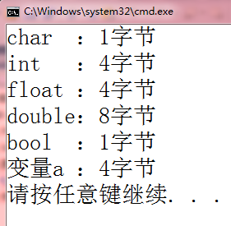
（二） sizeof运算符
sizeof 运算符用来确定
数据类型或数据的长度
  语法形式：
  sizeof (数据类型名)
  sizeof (表达式)
// 输出数据类型、数据的长度
#include <iostream>
using namespace std;
int main()
{
cout<<"char ："<<sizeof(char)<<"字节\n";
cout<<"int ："<<sizeof(int)<<"字节\n";
cout<<"float ："<<sizeof(float)<<"字节\n";
cout<<"double："<<sizeof(double)<<“字节\n";
cout<<"bool ："<<sizeof(bool)<<"字节\n";
int a=5;
cout<<"变量a ："<<sizeof(a)<<"字节\n";
return 0;
}

Slide 79
（三） C++输出的格式控制（编程能查会用即可，不必记忆）
C++使用操控符控制输入输出的格式
  操控符的说明包含在头文件iomanip中
  操控符可以直接嵌入在输入输出语句中实现格式控制
使用setw(int n)操纵符设置域宽
  setw (0) 按数据实际宽度输出
  如果所设置域宽小于数据宽度，则按数据实际宽度输出
  setiosflags(ios::left)、 setiosflags (ios::right)：设置数据对齐方式
    默认：右对齐
  setfill(char c)：设置填充字符
    默认：空格

Slide 80
（三） 输出的格式控制
例如：
cout<<setw (8)<<‘a’<<setw (8)<<‘b’<<endl;
显示为：
a b
例如：
cout<<setfill (‘*’)
<<setw (8)<<‘a’<<setw (8)<<‘b’<<endl;
显示为：
*******a*******b
例如：
cout<<setiosflags (ios::left)<<setfill (‘*’)
<<setw (8)<<‘a’<<setw (8)<<‘b’<<endl;
显示为：
a*******b*******

Slide 81
（三） 输出的格式控制
使用setprecision(int n)可以控制显示浮点数的数字个数
  C++默认输出浮点数的有效位为6位
  setprecision( 0)按默认输出
使用setiosflags (ios::fixed)设置用定点方式表示浮点数
  默认设置为显示6位有效小数
  使用setprecision(int n) 可以设置小数的数字个数
使用setiosflags (ios::scientific)设置用指数方式表示浮点数
  默认设置为显示6位有效小数
  使用setprecision(int n) 可以设置小数的数字个数
使用操纵符将小数截短显示时，将进行四舍五入处理

Slide 82
（三） 输出的格式控制
例如：
double f=17/7.0;
cout<<f<<endl;
cout<<setprecision(3)<<f<<endl;
显示为：
2.42587
2.43
例如：
double f=17/7.0;
cout<<f<<endl;
cout<<setiosflags (ios::fixed)
<<setprecision(3)<<f<<endl;
显示为：
2.42587
2.429
例如：
double f=170/7.0;
cout<<f<<endl;
cout<<setiosflags (ios::scientific)
<<setprecision(3)<<f<<endl;
显示为：
24.2587
2.429e+001

Slide 83
（四）使用string类型处理字符串（重点）
C++字符串存储和处理
  C++基本数据类型中没有字符串类型
  C语言：字符数组、字符指针
  使用C++标准模板库（STL）中的string类型
    string类型的说明包含在头文件string中
    string类型支持长度可变的字符串，处理字符串更方便、安全
注：
1.string类型是类，是c++的，不是c语言的类型。#include <string>是针对string类的函数库头文件；
2.#include <string.h>是C语言的字符串函数库头文件，包含strcpy(),strcmp()等字符串操作的函数定义。

Slide 84
（四）使用string类型处理字符串
string对象的定义和初始化
  使用string类型，要包含头文件 string
    #include <string>
  使用举例：
  string str1; //定义string对象str1
  string str2(“Hello”); //定义string对象str2，并初始化
  string str3=str2; //定义string对象str3，并初始化
  string对象的初始化还有其他方法

Slide 85
（四）使用string类型处理字符串
string对象的输入输出
  屏幕显示：
  使用cout和“<<”
  键盘输入：
  使用cin和“>>”
例：string对象的输入输出
// string对象的输入输出
#include<iostream>
#include<string>
using namespace std;
int main()
{
string s1,s2;
cout<<"请输入两个字符串：\n";
cin>>s1>>s2;
cout<<"字符串显示：\n";
cout<<s1<<","<<s2<<endl;
return 0;
}
运行结果：
请输入两个字符串：
hello world
显示为：
hello,world

Slide 86
（四）使用string类型处理字符串
例如：
string str1,str2;
str1=“Happy”;
str2=str1;
string对象的赋值
  使用赋值运算符“=”
string对象的连接
  使用“+”实现字符串的连接
  使用“+=”实现字符串的连接
string对象的比较
  使用关系运算符实现字符串比较
  逐个比较字符大小，比较的是字符
  的ASCII码值
例如：
string str1("Happy");
string str2(" Birthday\n");
string str3=str1+str2;
str1 +=tr2;

Slide 87
（四）使用string类型处理字符串
string更多用法详见
《补充1：string的常用函数用法》
例：string对象的比较
//string对象的比较
#include<iostream>
#include<string>
using namespace std;
int main()
{
string str1="Hello",str2="hello";
string str3="Hello",str4="hello!",str5="Hi";
cout<<(str1!=str2)<<endl;
cout<<(str1==str3)<<endl;
cout<<(str1<str5)<<endl;
cout<<(str2>str4)<<endl;
return 0;
}
运行结果：
1
1
1
0

Slide 88

（四）使用string类型处理字符串
例：读入若干位（如11位手机号），输出各位数字的总和
思路：
1.输入字符串
cin>>str;
2.引用string型变量的各位字符 - 第3章循环语句、第4章数组
使用字符数组 str[i]
3.数字字符转数值
ch - ’0’

Slide 89
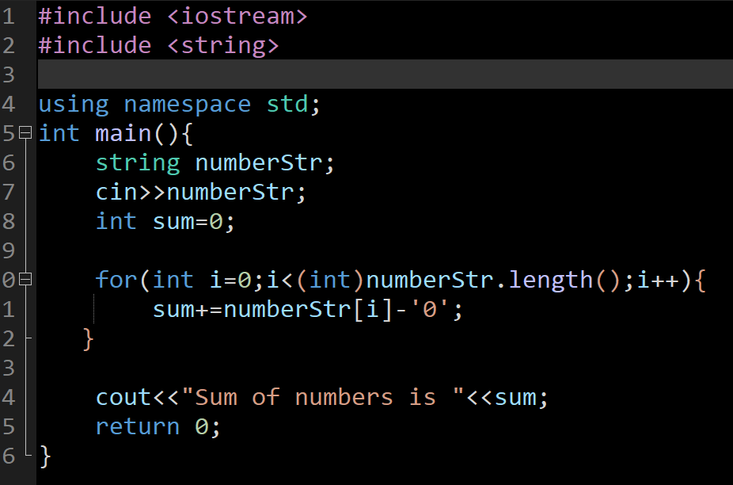

Slide 90
基础语法可参看陈波老师 PPT
《Cpp Chapter 3 语法基础 海洋饼干叔叔》

Slide 91
a
刨根问底
(了解，不要求)

Slide 92
（I）磁盘文件是什么
文件
  磁盘文件：根据特定目的而收集在一起的相关数据的集合
    输入文件：程序从文件读取数据（读文件）
    输出文件：程序将处理结果写入文件（写文件）
    文件数据：采用二进制形式存储
  “键盘”文件
    输入文件：程序从键盘读取数据
  “显示器”文件
    输出文件：程序将处理结果写到显示器上

Slide 93
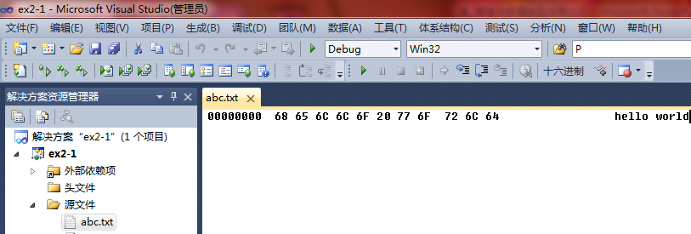
（I）磁盘文件是什么（针对文件读写）
例：文本文件 abc.txt 的存储显示

Slide 94
（I）磁盘文件是什么
文本文件
  数据以字符编码（ASCII码）形式存储
  可以用文本编辑软件查看内容，便于阅读
  读写文件时，需要进行编码的转换
二进制文件
  数据直接以它的编码形式存储
  不能直接用文本编辑软件查看内容
  读写文件时，直接进行数据输入输出，不需要进行编码的转换

Slide 95
（I）磁盘文件是什么
C++的文本文件读/写操作
  定义文件流对象
    定义ifstream类的流对象实现文件的读操作
    定义ofstream类的流对象实现文件的写操作
    上述两个类的声明包含在头文件 fstream中
    例：ofstream ofile;
  建立文件流对象和磁盘文件的关联
    方式一： ofstream ofile (“D:\\data.txt”); //定义对象并初始化
    方式二： ofile.open(“D:\\data.txt”);
    建立关联时，还可以指定文件打开模式

Slide 96
（I）磁盘文件是什么
C++的文本文件读/写操作
  使用文件流对象、和“>>”或“<<”进行文本文件的读写操作
    定义ifstream类的流对象和“>>”实现文件的读操作
    定义ofstream类的流对象和“<<”实现文件的写操作
    例： int i=10,j=20;
    ofile<<i<<“ “<<j<<endl;
  关闭文件
    关闭文件，并同时解除文件流对象和磁盘文件的关联
    ofile.close( );

Slide 97
（I）磁盘文件是什么
例：读取文件D:\data.txt中的两个整数，计算它们的和，并显示在屏幕上。
// 读取文件中的数据
#include<iostream>
#include<fstream>
using namespace std;
void main()
{
ifstream ifile("d:\\data.txt");
int sum=0,value1,value2;
ifile>>value1>>value2;
sum = value1+value2;
cout<<"data: "<<value1<<", "<<value2<<endl;
cout<<"sum is: "<<sum<<endl;
}
运行结果：
data: 10, 20
sum is: 30

